Slide 1
Why Microsoft?
Deliver multi-device experiences more quickly
Build Windows, iOS, and Android apps faster by using a shared code base Increase developer productivity
End-to-end tooling to support a strong DevOps practice
Connect apps across your datacenter and the cloud
Integrate identity, data, security, networking and systems of record
CUSTOMER DATACENTER
Global scale
Enterprise-grade
Comprehensive
Hybrid cloud
People-centered experiences
CONSISTENT PLATFORM
MICROSOFT AZURE
SERVICE PROVIDER
Cloud infrastructure
Application development
Data management and analytics
Enterprise mobility
The Internet of Things

Slide 2


Apps using Microsoft Azure
Hyper-scale
Agility
Insight

Slide 3
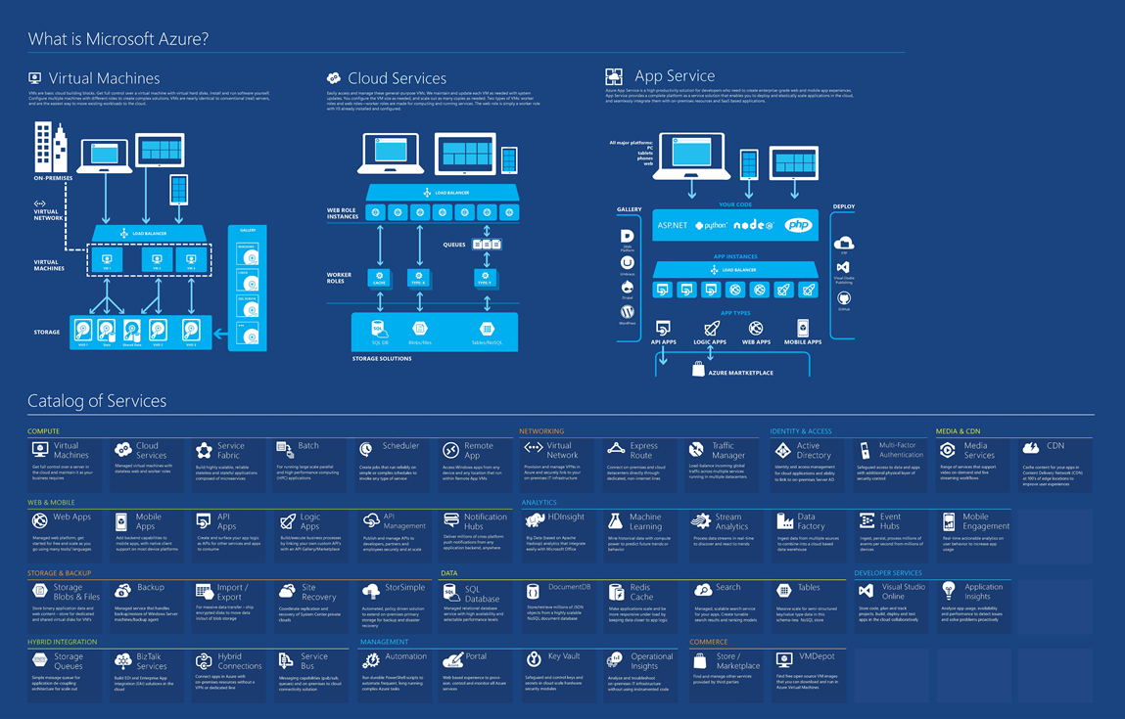

Slide 4
With Huge Infrastructure, Scaling Is Easy
100+ datacenters
Top 3 networks in the world
2x AWS, 6x Google DC Regions
G Series – Largest VM in World 32 cores, 448GB Ram, SSD…
Operational
Announced
21 Regions…and we’re growing
* Operated by 21Vianet

Slide 5
Azure App Service
01 | Überblick
02 | Web Apps
03 | Mobile Apps
04 | API Apps
05 | Logic Apps

Slide 6
Azure App Service - Überblick
Was ist der Azure App Service?
Änderungen in der Plattform
Unterstützte Anwendungstypen
App Lifecycle

Slide 7
Azure Compute Services (bisher)
Websites
Cloud Services
Virtual Machines
Hosting klassischer Webseiten
Cloud-basierte Multi-Tier Apps
Betrieb von „packaged apps“ in virtuellen Maschinen

Slide 8
Schnelle Bereitstellung
Einfaches Deployment
Repository-Integration
Auto-Scaling
Staged Deployment
Monitoring und Debugging Support
Visual Studio Tools
Websites
Hosting klassischer Webseiten

Slide 9
Schnelle Bereitstellung
Einfaches Deployment
Repository-Integration
Auto-Scaling
Staged Deployment
Monitoring und Debugging Support
Visual Studio Tools
App Service
Hosting Web-basierter Workloads

Slide 10
Ein Service für verschiedene Workloads
Web- und Mobile-Apps
Leichte Integration mit Backend-Apps
Einfache Definition von Workflows
App Service
Hosting Web-basierter Workloads

Slide 11
=
Web Apps
Mobile Apps
Skalierbare Web-basierte Anwendungen
Backend-Services für beliebige Endgeräte
App Service
Hosting Web-basierter Workloads
Logic Apps
API Apps
Automatisierte Workflows für Business Apps
Bereitstellung Cloud-basierter APIs

Slide 12
Entwicklersicht
Browser
Mobile Endgeräte
Scheduler, Trigger etc.
Web Apps
Mobile Apps
Logic Apps
App Service
API Apps
Backend Systeme

Slide 13
App Konzepte
Microsoft
Account
1 *
Azure Subscription
1 *
App Service Plan
1 *
App
* 0,1
Resource Group
Identität des Anwenders
Zahlungs-modalitäten
Cost Caps
Abo-Kontingente
Standort
Sizing
Skalierung
Funktionalität
DNS-Name
Staging-Konfiguration
Lifecycle Management

Slide 14
App Service Plans
 | Free | Shared | Basic | Standard | Premium
Web, Mobile, API | 10 | 100 | Unlimited | Unlimited | Unlimited
Logic | 10 | 10 | 10 | 20 / Core | 20 / Core
Disk Space | 1 GB | 1 GB | 10 GB | 50 GB | 500 GB
Max. Instances | - | - | 3 | 10 | 50
SLA | - | - | 99,90 % | 99,95 % | 99,95 %
Auto-Scale | - | - | Supported | Supported | Supported
VPN / Hybrid | - | - | - | Supported | Supported
Staging Env. | - | - | - | 5 | 20
Custom Domains | - | Supported | Supported | Supported | Supported
App Service Plans
http://azure.microsoft.com/en-us/pricing/details/app-service/plans/

Slide 15
Fazit
App Service -> Hosting Web-basierter Workloads
Plattform für typische Anforderungen im Web-Umfeld:
Schnelle Bereitstellung von Umgebungen
Einfaches Deployment
Repository-Integration
Auto-Scaling
Staged Deployment
Monitoring und Debugging Support
Visual Studio Tools

Slide 16
02 | Web Apps

Slide 17
Modul Überblick
Was sind Web Apps?
Erstellung von Web Apps
Betrieb von Web Apps
Auto-Scaling
Arbeiten mit Staging-Umgebungen
Continuous Integration
Überwachung
WebJobs
Migration bestehender Webseiten

Slide 18
=
Web Apps
Mobile Apps
Skalierbare Web-basierte Anwendungen
Backend-Services für beliebige Endgeräte
App Service
Hosting Web-basierter Workloads
Logic Apps
API Apps
Automatisierte Workflows für Business Apps
Bereitstellung Cloud-basierter APIs

Slide 19
Skalierbare Web-basierte Anwendungen
Unterstützung verschiedener Programmiersprachen und -technologien
WebJobs für asynchrone Prozesse
Visual Studio Unterstützung
Web Deploy
Remote Debugging
Continuous Integration mit verschiedenen Quellcode-Verwaltungssystemen
VS Online, GitHub, BitBucket
Auto-Loadbalancing, Auto-Scale, Geo DR
Virtual Networking und Hybrid Connections
Site Slots für stufenweise Deployments
Web Apps

Slide 20
Azure Web Apps
Anlegen einer neuen Web App
Publishing aus Visual Studio heraus
Remote Debugging

Slide 21

AutoScale
Web App

Slide 22
AutoScale
Web App

Slide 23
AutoScale
Web App

Slide 24
Metrik-abhängiges Auto-Skalieren
Instance Count
2
6
Instances
[Metric]
60
80
Percent
CPU Percentage | Memory Percentage | Disk Queue Length
HTTP Queue Length | Data In | Data Out

Slide 25
Azure Web Apps
Skalieren einer Web App

Slide 26
Staging
Web App

Slide 27
Staging
Web App

Slide 28
Staging
Web App

Slide 29
Staging
Web App

Slide 30
Azure Web Apps
Staged Deployment
Continuous Integration

Slide 31
WebJobs
Web App

Slide 32
WebJobs
Web App

Slide 33
Azure Web Apps
WebJobs SDK

Slide 34
Anatomie einer Web App
foo.azurewebsites.net
foo.scm.azurewebsites.net
User Site
“Monaco”
WebDeploy
Upload to site
Install from gallery
“Kudu”
WebJobs
Pre-installed
Site Extensions
“Bring your own”
Site Extensions
Azure Web Site

Slide 35
Azure Web Apps
Kudu

Slide 36
Migration bestehender Web-Anwendungen
Migration Assistant Tool https://www.movemetothecloud.net/
How-To Guide http://azure.microsoft.com/en-us/documentation/articles/web-sites-migration-from-iis-server

Slide 37
Azure Web Apps
Migration bestehender IIS-Websites

Slide 38
Fazit
Web Apps -> Hosting von Web Anwendungen
Entwicklung und Deployment bspw. aus Visual Studio heraus
Unterstützung verschiedener Deployment- und Betriebsaspekte
Integration mit Quellcode-Verwaltungen
(Auto-)Skalierung
Staging Umgebungen
Remote Debugging
Zugriff auf die Umgebung via Kudu
WebJobs für Hintergrundprozesse
Migration bestehender Web-Anwendungen möglich

Slide 39
03 | Mobile Apps

Slide 40
Modul Überblick
Was sind Mobile Apps?
Unterstützung verschiedener mobiler Clients
Entwicklung von Mobile Apps

Slide 41
=
Web Apps
Mobile Apps
Skalierbare Web-basierte Anwendungen
Backend-Services für beliebige Endgeräte
App Service
Hosting Web-basierter Workloads
Logic Apps
API Apps
Automatisierte Workflows für Business Apps
Bereitstellung Cloud-basierter APIs

Slide 42
Backend-Services für beliebige Endgeräte
Funktionalitäten der Mobile Services plus…
WebJobs für asynchrone Prozesse
Continuous Integration mit verschiedenen Quellcode-Verwaltungssystemen
VS Online, GitHub, BitBucket
Auto-Loadbalancing, Auto-Scale, Geo DR
Virtual Networking und Hybrid Connections
Site Slots für stufenweise Deployments
Mobile Apps

Slide 43
Azure Mobile Apps

Slide 44
Fazit
Mobile Apps -> Backend-Services für beliebige Endgeräte
Unterstützung vieler Client-Plattformen
Windows (10, 8.x, Phone 8.x, iOS, Android, Xamarin, …)
Zahlreiche Funktionalitäten der Web Apps
WebJobs für asynchrone Prozesse
Continuous Integration mit verschiedenen Quellcode-Verwaltungssystemen
Auto-Loadbalancing, Auto-Scale, Geo DR
Virtual Networking und Hybrid Connections
Site Slots für stufenweise Deployments

Slide 45
04 | API Apps

Slide 46
Modul Überblick
Was sind API Apps?
Bestehende API Konnektoren
Entwicklung von API Apps

Slide 47
=
Web Apps
Mobile Apps
Skalierbare Web-basierte Anwendungen
Backend-Services für beliebige Endgeräte
App Service
Hosting Web-basierter Workloads
Logic Apps
API Apps
Automatisierte Workflows für Business Apps
Bereitstellung Cloud-basierter APIs

Slide 48
Bereitstellung Cloud-basierter APIs
Erstellung und Veröffentlichung wiederverwendbarer APIs
Vorgefertigte APIs zu beliebten SaaS-Angeboten
Visual Studio Unterstützung mit One-Click-Publish und Remote Debugging
Automatische Client-Generierung für verschiedene Sprachen
API Apps

Slide 49
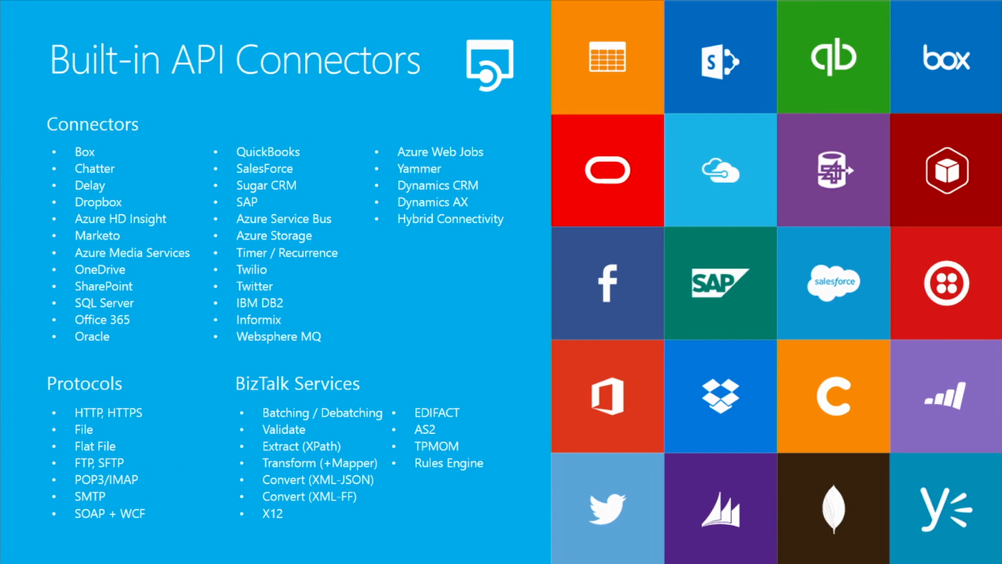

Slide 50
Fazit
API Apps -> Bereitstellung Cloud-basierter APIs
Alternativen für die Entwicklung
Vollständige Eigenentwicklung (z.B. mit Visual Studio Template)
Konfiguration vorgefertigter Konnektoren
Generierung von Aufruf-Logik in Client-Implementierungen

Slide 51
05 | Logic Apps

Slide 52
Modul Überblick
Was sind Logic Apps?
Entwicklung von Logic Apps

Slide 53
=
Web Apps
Mobile Apps
Skalierbare Web-basierte Anwendungen
Backend-Services für beliebige Endgeräte
App Service
Hosting Web-basierter Workloads
Logic Apps
API Apps
Automatisierte Workflows für Business Apps
Bereitstellung Cloud-basierter APIs

Slide 54
Automatisierte Workflows für Business Apps
No-Code-Designer für die Erstellung von Workflows
Vorlagen zum schnellen Start
Unterstützung für eine Vielzahl beliebter SaaS- und On-premises-Apps
Anbindung an eigene API Apps
BizTalk APIs für komplexere Integrations-szenarien
Logic Apps

Slide 55
Fazit
Logic Apps -> Automatisierte Workflows für Business Apps
Vorlagen zum schnellen Start
Einbindung eigener API Apps
Einbindung von API Apps basierend auf vorgefertigten Konnektoren

